Slide 1
Scope statico e scope dinamico

Slide 2
Definizioni preliminari
Definiamo lo scope come la porzione di codice in cui una variabile è accessibile e può essere utilizzata.
Definiamo l’ambiente come una struttura dati che memorizza tutte le variabili e i loro valori disponibili durante l'esecuzione. Rappresenta lo "stato" delle variabili visibili in un dato momento e contesto del programma.

Slide 3
Ambienti principali
Ambiente globale
Ambiente locale

Slide 4
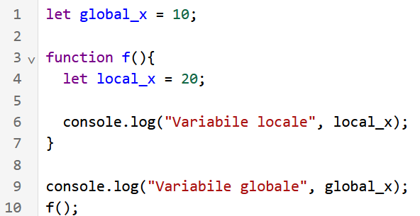
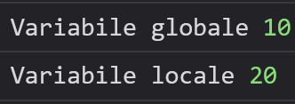
Scope globale vs. Scope locale

Slide 5
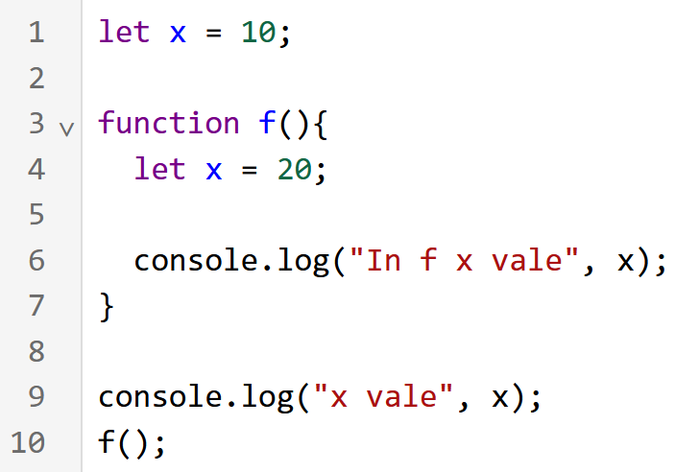
Scope globale vs. Scope locale
Cosa stampa questo codice?

Slide 6
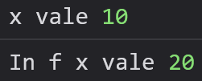
Scope globale vs. Scope locale

Slide 7
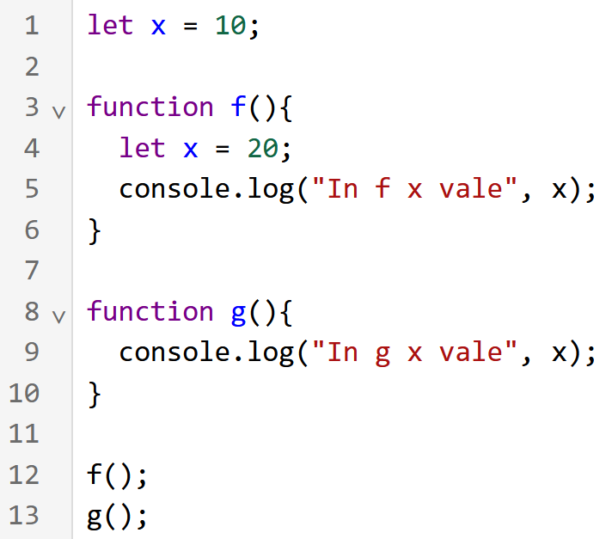
Scope globale vs. Scope locale
Cosa stampa questo codice?

Slide 8
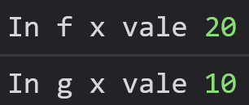
Scope globale vs. Scope locale

Slide 9
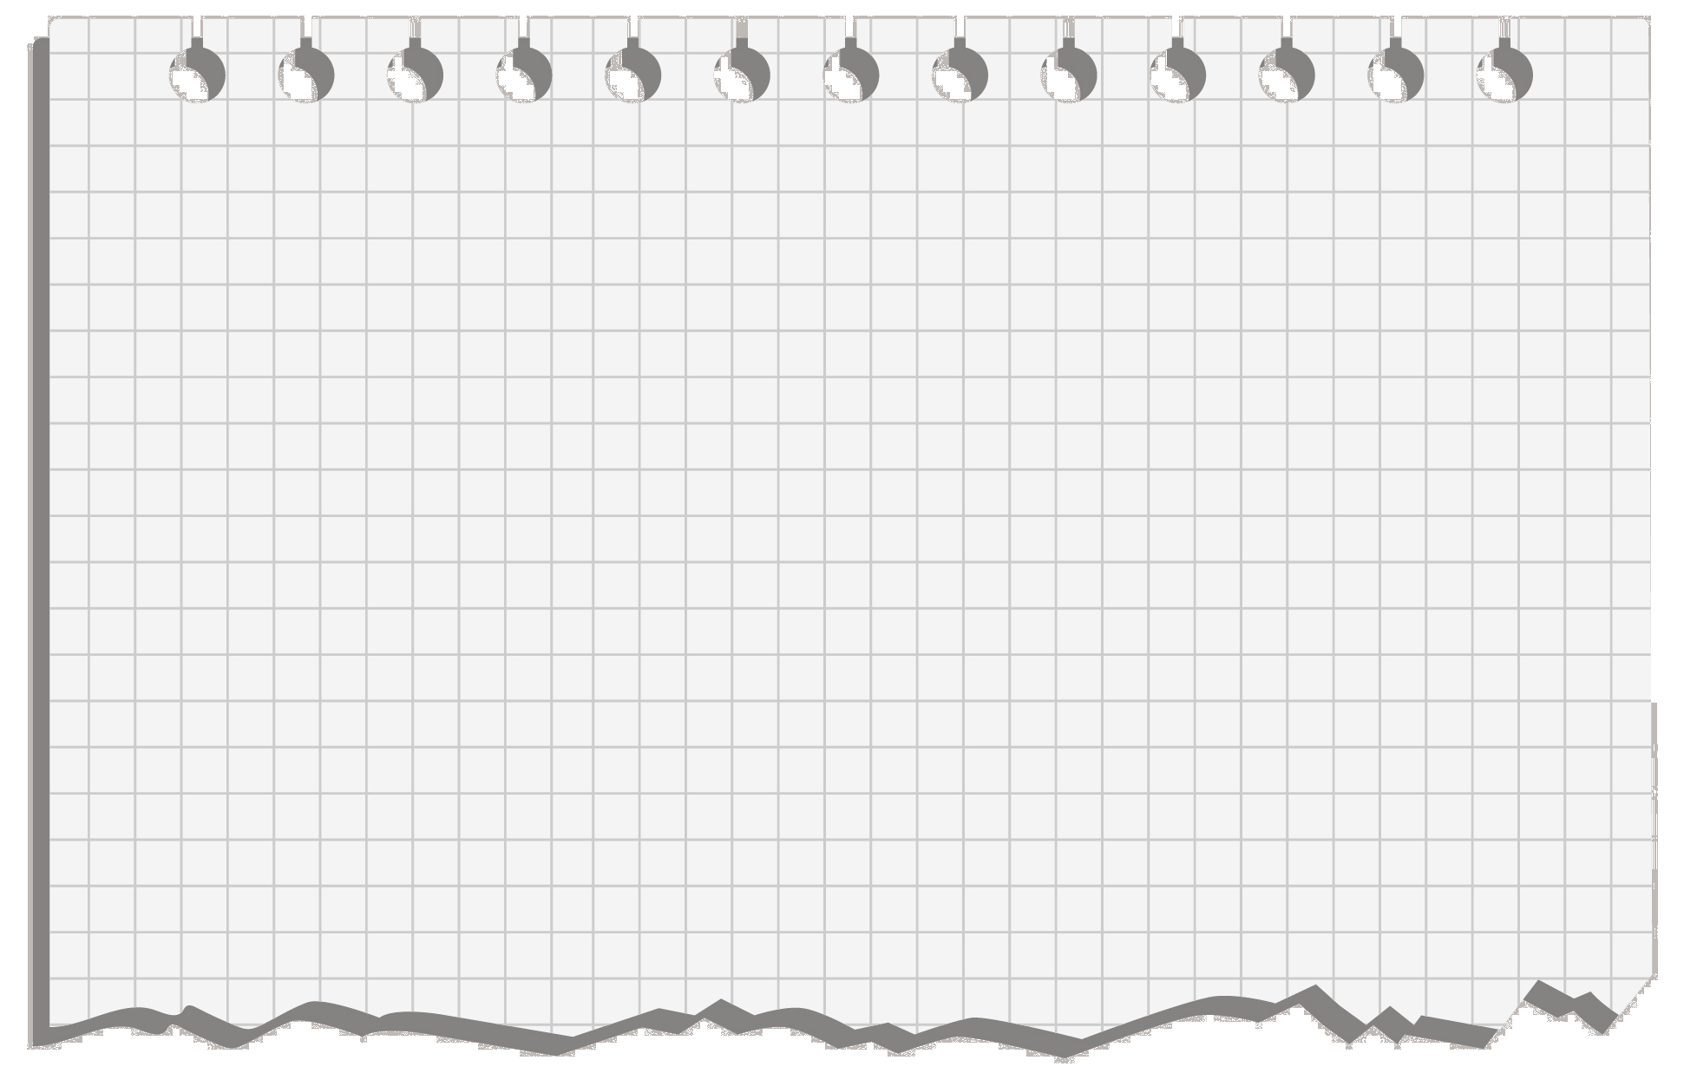
Idea
Ambienti come fogli di carta sovrapposti
Global_frame
x=10
f
x=20

Slide 10
Ambienti come fogli di carta sovrapposti
Global_frame
x=10
f
x=20

Slide 11
Ambienti come fogli di carta sovrapposti
Global_frame
x=10
g

Slide 12
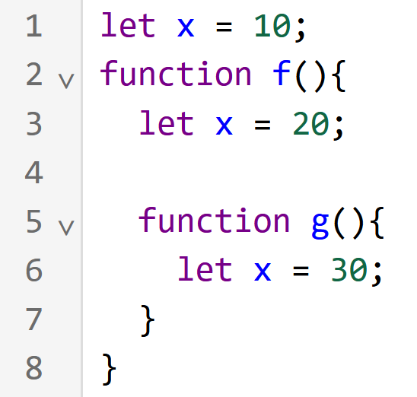
Blocchi annidati
Global_frame
x=10
f
x=20
g
x=30

Slide 13
Come si impilano i fogli?
Seguiamo un set di regole

Slide 14
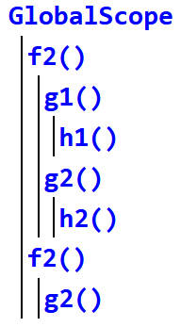
Scope statico
Partiamo da un ambiente globale
Definiamo una catena statica
Quando una funzione viene chiamata il suo ambiente viene sovrapposto all’ambiente del genitore nella catena statica

Slide 15
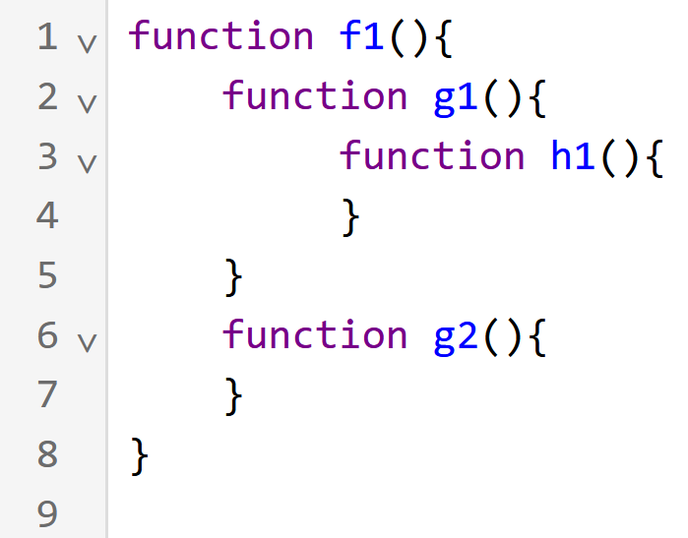
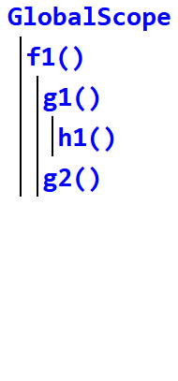
La catena statica
Per definire la catena statica osserviamo l’annidamento delle funzioni nel codice sorgente.
Questa viene definita a tempo di compilazione, per questo si chiama statica.

Slide 16
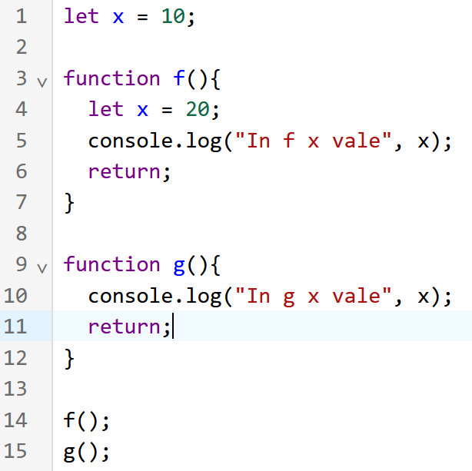
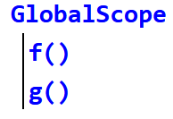
Esempio di scope statico
Global_frame
x=10
f
g
x=20

Slide 17
Esempio di scope statico
Global_frame
x=10

Slide 18
Esempio di scope statico
Global_frame
x=10

Slide 19
Esempio di scope statico
Global_frame
x=10
f

Slide 20
Esempio di scope statico
Global_frame
x=10
f
x=20

Slide 21
Esempio di scope statico
Global_frame
x=10
f
x=20

Slide 22
Esempio di scope statico
Global_frame
x=10
f
x=20

Slide 23
Esempio di scope statico
Global_frame
x=10

Slide 24
Esempio di scope statico
Global_frame
x=10

Slide 25
Esempio di scope statico
Global_frame
x=10
g

Slide 26
Esempio di scope statico
Global_frame
x=10
g

Slide 27
Esempio di scope statico
Global_frame
x=10
g

Slide 28
Esempio di scope statico
Global_frame
x=10

Slide 29
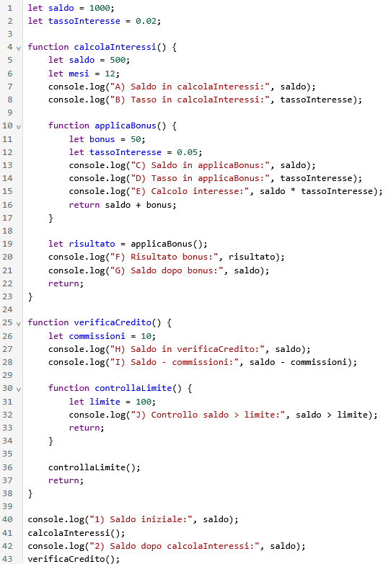
Ora tocca a voi!
Definite la catena statica
Create i fogli per ogni funzione
Provate ad eseguire il codice
Cosa stampa?

Slide 30
Verifichiamo i risultati
https://sij82.github.io/didattica/lezione_1/esempio04/

Slide 31
Prossima lezione scope dinamico

Slide 32
Scope dinamico
Partiamo da un ambiente globale
Quando una funzione viene chiamata il suo ambiente viene sovrapposto all’ambiente della funzione chiamante

Slide 33
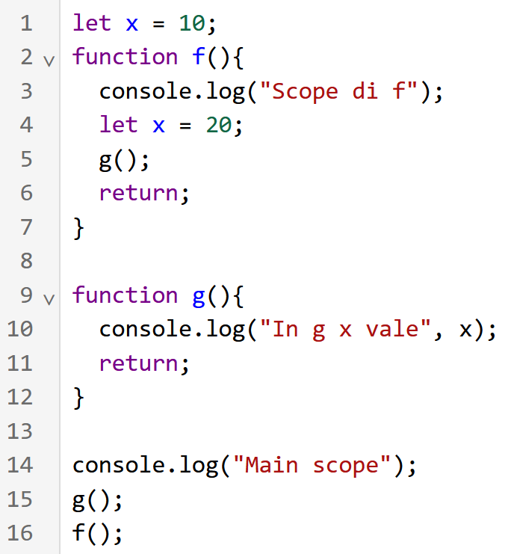
Esempio di scope dinamico
Global_frame
x=10

Slide 34
Esempio di scope dinamico
Global_frame
x=10

Slide 35
Esempio di scope dinamico
Global_frame
x=10
g

Slide 36
Esempio di scope dinamico
Global_frame
x=10
g

Slide 37
Esempio di scope dinamico
Global_frame
x=10

Slide 38
Esempio di scope dinamico
Global_frame
x=10
f

Slide 39
Esempio di scope dinamico
Global_frame
x=10
f
x=20

Slide 40
Esempio di scope dinamico
Global_frame
x=10
f
x=20

Slide 41
Esempio di scope dinamico
Global_frame
x=10
f
x=20
g

Slide 42
Esempio di scope dinamico
Global_frame
x=10
f
x=20
g

Slide 43
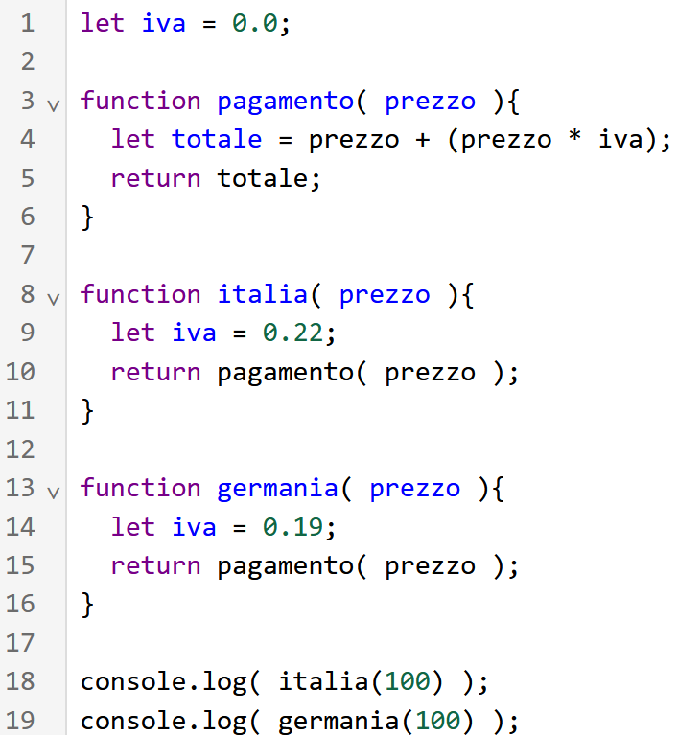
Ora tocca a voi!
Provate ad eseguire il codice
Cosa stampa con scope statico?
Cosa stampa con scope dinamico?
https://sij82.github.io/didattica/lezione_1/esempio06/

Slide 44
Confronto tra scope statico e scope dinamico
Scope statico
Le associazioni sono note a tempo di compilazione
Facile capire il contesto dal codice
Errori rilevabili prima dell’esecuzione
Più difficile da implementare
Scope dinamico
Le associazioni sono derivate durante l’esecuzione del programma
Più difficile capire il contesto dal codice
Più flessibile, può adattarsi al contesto
Più facile da implementare

Slide 45
Perché usare lo scope statico?
Di uso più comune rispetto allo scope dinamico : C, Python, Java, …
Codice prevedibile e leggibile
Più sicuro e robusto (isolamento di funzioni)
Rilevamento di errori prima dell’esecuzione
Ottimizzazioni del compilatore
Ideale per : progetti con team numerosi, software mission-critical, librerie e framework riutilizzabili

Slide 46
Perché usare lo scope dinamico?
Parametri derivati dall’ambiente : bash, Perl, Lisp, ...
Flessibilità, le funzioni si adattano automaticamente al contesto senza bisogno di passaggio di parametri extra
Meno codice boilerplate
Debug interattivo, testing in contesti diversi senza dover modificare il codice
Ideale per : scripting e automazioni, linguaggi di configurazione, ambienti interattivi

